Slide 1
Intoxication au paracétamol

Slide 2
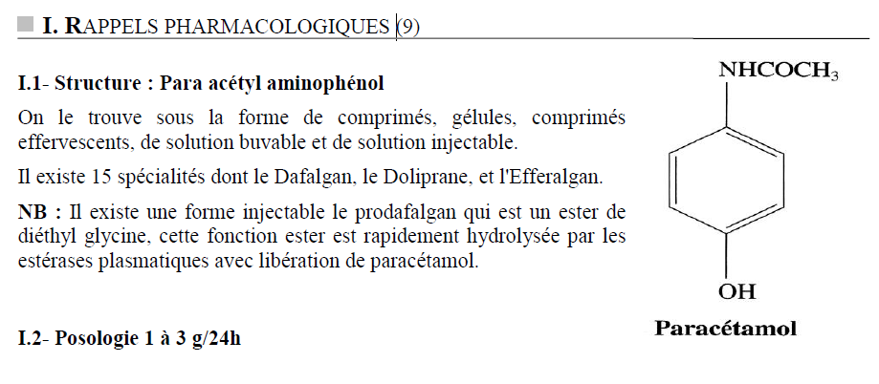

Slide 3
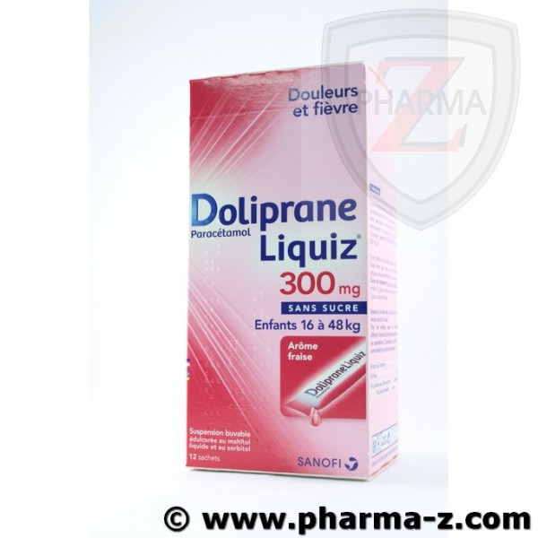
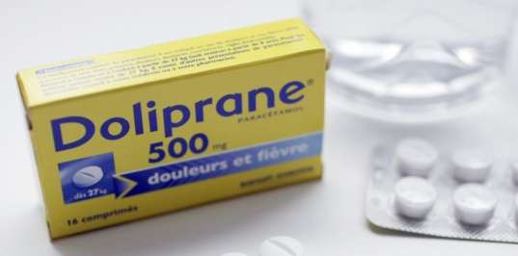
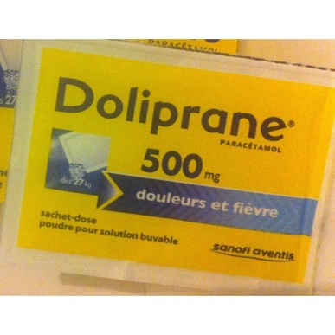
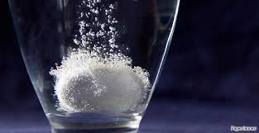
Formes galéniques
siroup
Comprimés effervescents
poudre
comprimés
Notes:
Le paracétamol seul est vendu sous de nombreuses formes galéniques
est vendu sous de nombreuses formes galéniques⁵⁵ comme des comprimés, en poudre, des comprimés effervescents, des comprimés orodispersibles, des gélules, du sirop, des suspensions buvables, des suppositoires pour adultes ou enfants, ou des lyophilisats. Il est aussi disponible sous forme intraveineuse

Slide 4
Association
Le paracétamol peut être associé à d'autres antalgiques au sein d'un même médicament dans le but de:
minimiser le risque d'usage détourné
d'améliorer l'efficacité
d'allonger la durée d'action
de diminuer l'accoutumance
d'élargir le spectre d'efficacité

Slide 5
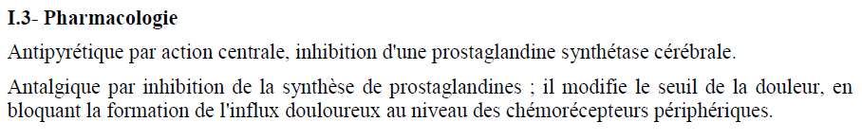

Slide 6
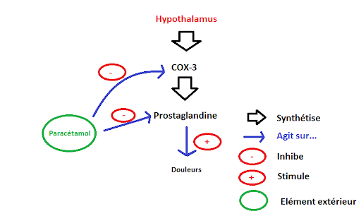
Mécanisme d'action de paracétamol
cyclooxygénase

Slide 7
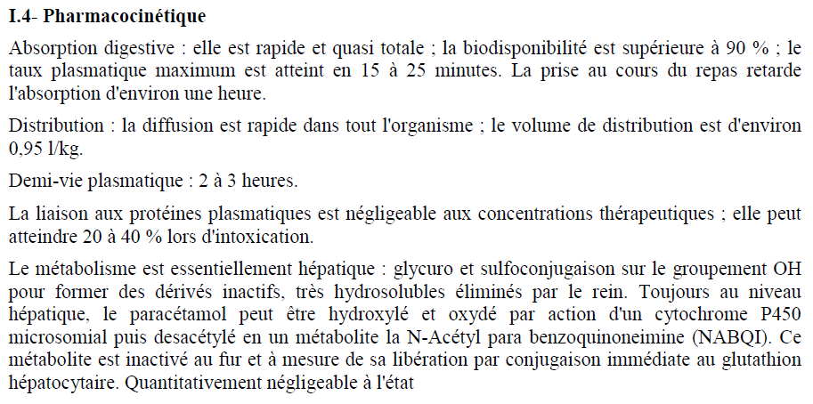

Slide 8
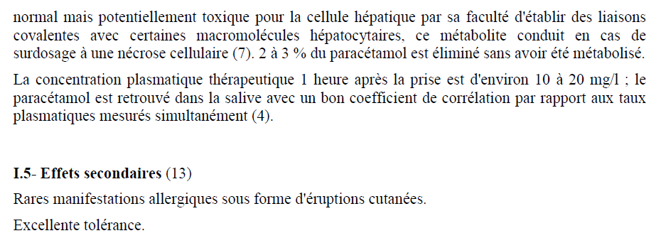

Slide 9
FACTEURS DE RISQUE
Mais la dose ingérée n’est pas la seule à incriminer dans la toxicité hépatique du traitement.
La toxicité aigue au paracétamol dépend aussi de facteurs liés à l’hôte:
consommation chronique d’alcool,
dénutrition,
Co-médication ,
susceptibilité individuelle liée à des polymorphismes génétiques des enzymes intervenant dans le métabolisme du paracétamol (donc dans la vitesse d’élimination de son métabolite toxique : le NAPQI).

Slide 10
Alcool et paracétamol
Mécanismes
Doses thérapeutiques
Surdosage
Induction enzymatique du CYP2E1-> transformation accélérée du paracétamol en son métabolite toxique : le NAPQI
Abaissement des stocks de glutathion
Lésions hépatiques chroniques liées à l’alcool
Pas de différence sur le taux de transaminase à court terme (J4)
Pas d’étude sur l’effet d’une prise de 4g au long cours
Consommation chronique d’alcool
= Facteur de risque de décès->ingestion aigue d’alcool concomitante de l’intoxication médicamenteuse devient un facteur protecteur
Notes:
L’alcool augmente la toxicité du paracétamol via plusieurs mécanismes :
Tout d’abord le fait de consommer de l’alcool de manière chronique induit la synthèse du cytochrome CYP2E1 qui intervient dans la transformation du paracétamol en son métabolite toxique : le NAPQI. De ce fait la transformation du paracétamol en NAPQI est à la fois plus rapide et en plus grande quantité.
Ensuite la consommation d’alcool entraine un abaissement des stocks de glutathion, qui participe à la détoxification du NAPQI au niveau hépatique.
Enfin le foie est plus sensible aux différentes agressions par des toxiques du fait de lésions hépatiques chroniques liées à l’alcool.
Malgré la présence de ces mécanismes il n’a pas été prouvé que la prise de paracétamol aux doses thérapeutique (4g/24H) chez des patients alcooliques chroniques ayant récemment arrêté l’alcool ou poursuivant une consommation modérée entraine des anomalies hépatiques sur le court terme (comme le montre Rumack et al. dans une méta-analyse de 4 études randomisées paracétamol vs placebo publiée en 2012). Une des études de la méta-analyse montre qu’après 11jours de traitements il y a une faible hausse des ASAT restant non statistiquement significative par rapport au groupe placebo.
Dans les situations de surdosage, la consommation chronique d’alcool est un facteur de risque de décès (OR 3,5 ; IC95% 1,78-6,97). Par contre dans ce sous groupe de patients une ingestion aigue d’alcool concomitante de l’intoxication médicamenteuse devient un facteur protecteur (OR, 0.12; 95% CI, 0.03-0.53). Ceci s’explique par le fait que dans ce cas il s’installe un phénomène de compétition au niveau des sites actifs de l’enzyme cytochrome P450 et le paracétamol est donc moins transformé en NAPQI, il n’y a donc pas de toxicité hépatique.
L’alcool n’est pas le seul élément environnemental influençant la toxicité du paracétamol : …

Slide 11
Dénutrition et paracétamol
Mécanismes
Doses thérapeutiques
Surdosage
Faible apport protéique -> carence d’apport en acides aminés nécessaires à la synthèse du glutathion (cystéine, methionine, acide aspartique) -> pas de détoxification hépatique du NAPQI
Néoglucogénése -> moins de précurseurs du glucose disponible pour la glucuronoconjugaison -> majoration de la voie oxydative responsable de la formation du NAPQI
Plusieurs case reports montrent qu’après ingestion de paracétamol en doses thérapeutiques, des patients présentant des vomissements ou de la diarrhée montraient des signes d’hépatite aigue (pas d’essai clinique ou d’étude cas-témoins disponible)
overdose modérée
(4 to 10 g/24 h) :le développement des signes d’hépatites aigues chez ces patients
Notes:
… la dénutrition joue aussi un rôle en augmentant la toxicité hépatique au paracétamol.
Lorsque les apports alimentaires sont diminués, ce qui est fréquemment le cas lors d’infections fébriles (présence de vomissements ou de diarrhée) ou de douleurs chroniques, le taux d’acides aminés nécessaire à la synthèse du glutathion est diminué. Ceci entraine une accumulation de NAPQI et donc une majoration des lésions hépatocytaires.
En cas de dénutrition on note aussi un transfert du métabolisme du paracétamol vers le CYP450 au détriment de la voie de la glucuronoconjaison qui n’a plus les substrats nécessaires pour fonctionner : la production de NAPQI est augmentée.

Slide 12
Co-médication et paracétamol
de nombreux articles mentionnent le fait que certains traitements modifient le métabolisme du paracétamol et peuvent augmenter sa toxicité selon 3 mécanismes :
Inhibition enzymatique
(glucuronoconjugaison ou sulfatation)
Phénobarbital/ Phénytoine : surtout ensemble
Antagonistes des recepteurs de H2 : ranitidine
Inhibiteurs de tyrosine kinase
Induction enzymatique du CYP450
Rifampicine
Carbamazepine
Oméprazole
Consommation des stocks de glutathion
Amoxicilline-Ac. clavulanique
Sufamethoxazole
Notes:
En plus de la consommation chronique d’alcool et de la dénutrition, de nombreux articles mentionnent le fait que certains traitements modifient le métabolisme du paracétamol et peuvent augmenter sa toxicité selon 3 mécanismes :
Inhibition enzymatique (baisse de la glucuronoconjugaison ou de la sufatation) -> Phénobarbital/phénytoine, inhibiteurs de tyrosine kinase, antagonistes des recepteurs H2
Induction enzymatique (augmentation du taux de paracétamol transformé en NAPQI) -> Rifampicine, Carbamazepine, Oméprazole
Consommation des stocks de glutathion (plus de GSH pour détoxifier le foie du NAPQI) -> nombreux antibiotiques
Mais ce sont souvent des cases reports et des études contradictoires de faible niveau de preuve et il faudrait des études randomisées avec de nombreux patients pour pouvoir répondre à ces questions.

Slide 13
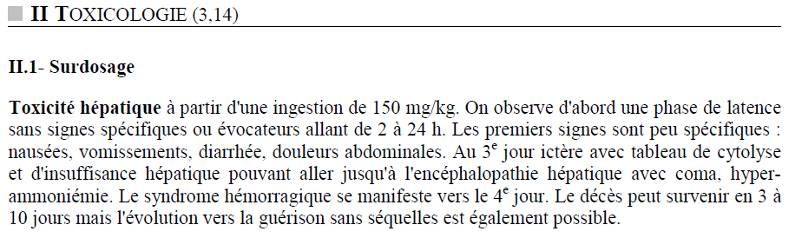
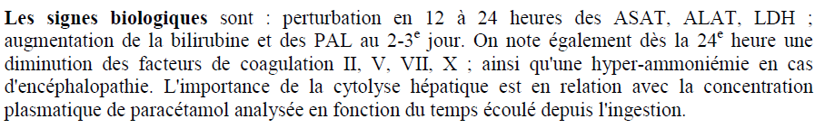

Slide 15
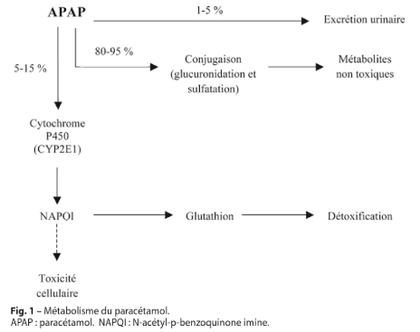

Slide 16
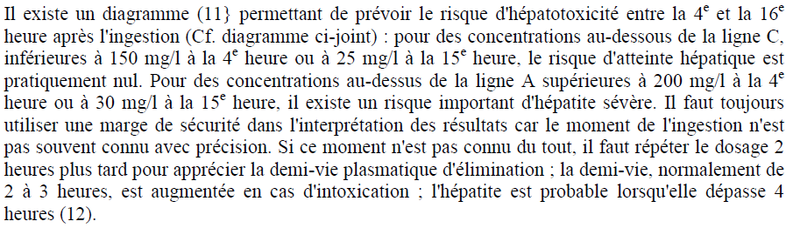

Slide 17
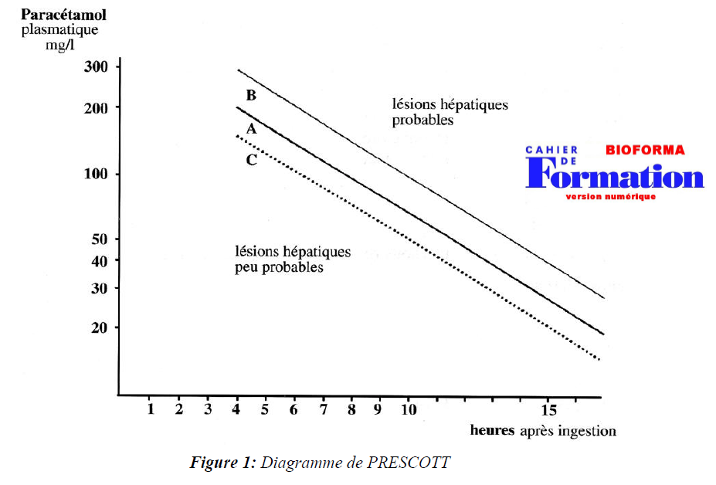

Slide 18
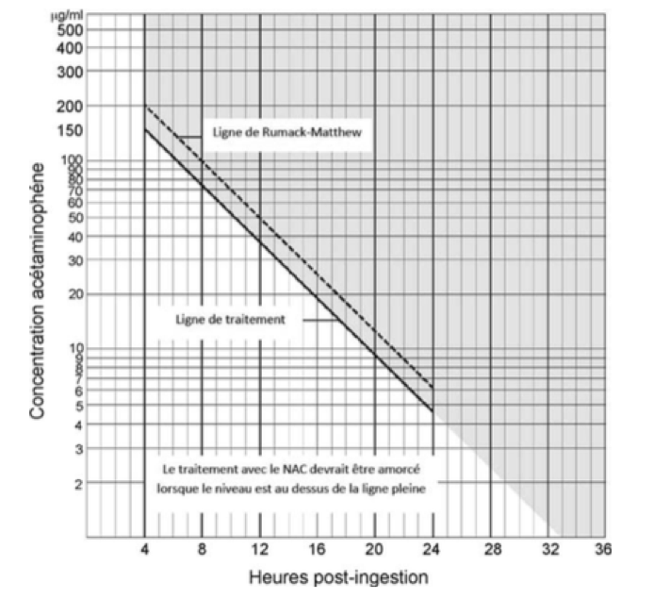
Nomogramme de Rumach-Matthew.
  Facteur de conversion paracétamol mcmol/L x 0,151 = mcg/ml ou mg/l.
  D’après Larocque & al. Réanimation. 2010 Oct ;19(6) :545-51

Slide 19
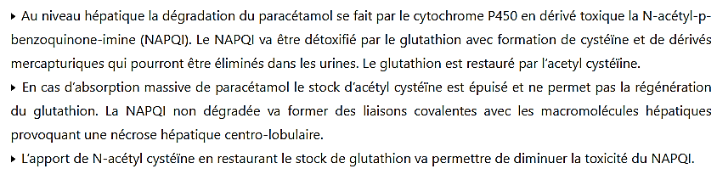
traitement

Slide 20
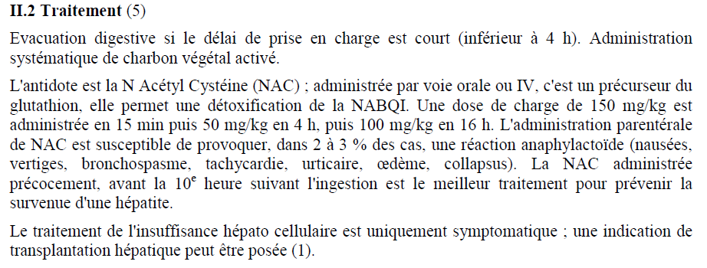

Slide 21
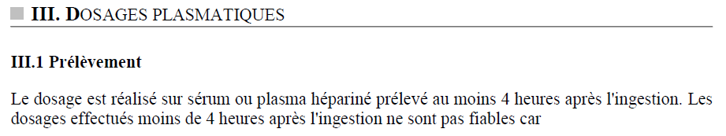

Slide 22
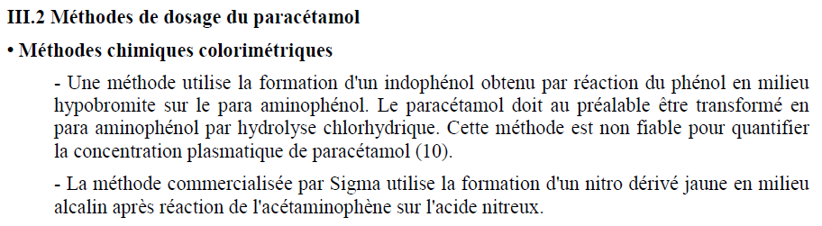

Slide 23
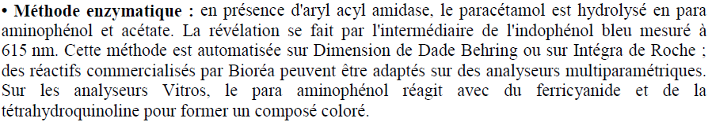

Slide 24
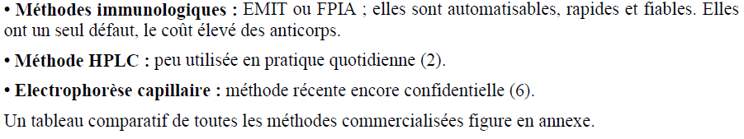

Slide 25
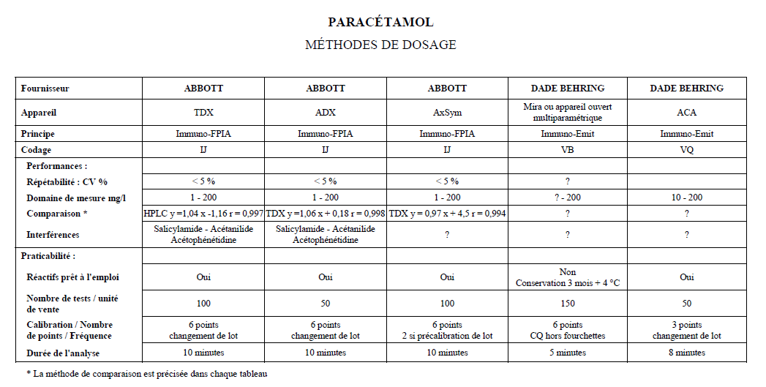
Notes:
EMIT : Enzyme-Multiplied Immunoassay Technique : is a common method for qualitative and quantitative determination of therapeutic and recreational drugs and certain proteins in serum and urine. It is an immunoassay in which a drug or metabolite in the sample competes with an drug/metabolite labelled with an enzyme, to bind to an antibody.
FPIA: Fluorescence polarization immunoassay ( FPIA) is a class of in vitro biochemical test used for rapid detection of antibody or antigen in sample.

Slide 26
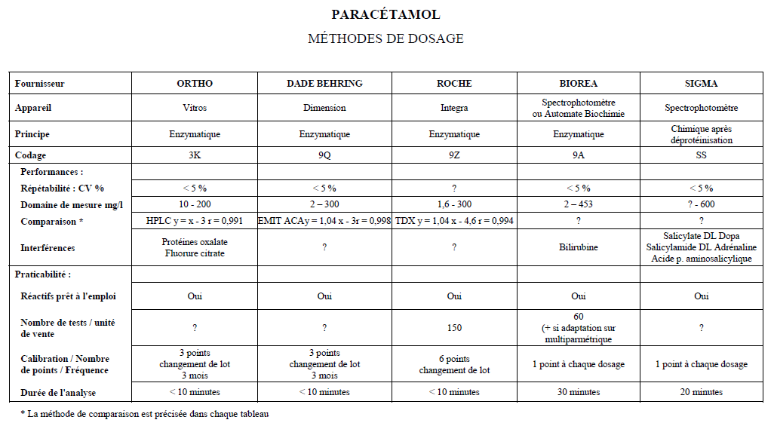
Notes:
A small CV value indicates that the variability of the difference between two consecutive measurements is also small, therefore indicating better repeatability.

Slide 27
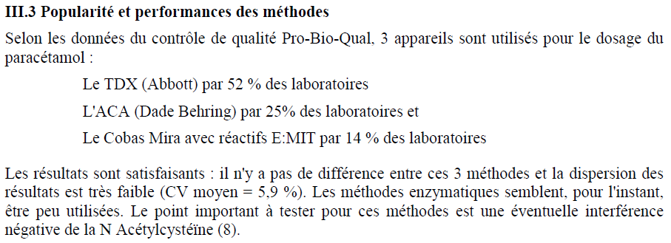
Notes:
TDX abbott immunoassay analyzer
ACA biochemestry analyzer

